Slide 2
CHAMADO PARA TRANSFORMAÇÃO

Slide 3
Até 2021, Florianópolis se manteve entre as 5 primeiras posições, porém apresentou uma queda significativa entre 2021 e 2023
Ideb Anos Iniciais – Série Histórica
RK | Município | 2011 | Município | 2013 | Município | 2015 | Município | 2017 | Município | 2019 | Município | 2021 | Município | 2023
1º | Florianópolis | 6,0 | Florianópolis | 6,1 | Curitiba | 6,3 | Teresina | 6,8 | Teresina | 7,4 | Teresina | 6,3 | Goiânia | 6,5
2º | Campo Grande | 5,8 | Curitiba | 5,9 | Palmas | 6,2 | Palmas | 6,6 | Rio Branco | 6,7 | Palmas | 6,1 | Teresina | 6,4
3º | Curitiba | 5,8 | Palmas | 5,8 | Florianópolis | 6,1 | Rio Branco | 6,5 | Palmas | 6,6 | Curitiba | 6,0 | Rio Branco | 6,4
4º | Palmas | 5,8 | Belo Horizonte | 5,7 | Teresina | 6,1 | Curitiba | 6,4 | Curitiba | 6,5 | Florianópolis | 5,9 | Palmas | 6,3
5º | Belo Horizonte | 5,6 | Rio Branco | 5,5 | Belo Horizonte | 6,1 | Belo Horizonte | 6,3 | Fortaleza | 6,2 | Goiânia | 5,9 | Curitiba | 6,3
6º | Rio de Janeiro | 5,4 | Goiânia | 5,4 | Rio Branco | 5,8 | Florianópolis | 6,2 | Florianópolis | 6,0 | Fortaleza | 5,8 | Manaus | 6,2
7º | Goiânia | 5,3 | Campo Grande | 5,4 | São Paulo | 5,8 | Fortaleza | 6,0 | Belo Horizonte | 6,0 | Belo Horizonte | 5,8 | Vitória | 6,1
8º | Teresina | 5,2 | Rio de Janeiro | 5,3 | Vitória | 5,6 | São Paulo | 6,0 | São Paulo | 6,0 | Rio Branco | 5,7 | Rio de Janeiro | 6,0
9º | Vitória | 5,0 | Boa Vista | 5,3 | Goiânia | 5,6 | Manaus | 5,8 | Goiânia | 5,9 | São Paulo | 5,7 | Fortaleza | 5,9
10º | Boa Vista | 5,0 | Cuiabá | 5,1 | Rio de Janeiro | 5,6 | Goiânia | 5,8 | Manaus | 5,9 | Vitória | 5,6 | Florianópolis | 5,8
11º | Rio Branco | 4,8 | Vitória | 5,0 | Cuiabá | 5,5 | Boa Vista | 5,8 | Boa Vista | 5,9 | Cuiabá | 5,6 | Belo Horizonte | 5,8
12º | Cuiabá | 4,8 | Teresina | 5,0 | Boa Vista | 5,5 | Cuiabá | 5,7 | Cuiabá | 5,8 | Manaus | 5,5 | Cuiabá | 5,8
13º | São Paulo | 4,8 | Manaus | 4,6 | Manaus | 5,4 | Campo Grande | 5,7 | Rio de Janeiro | 5,8 | Boa Vista | 5,5 | Boa Vista | 5,7
14º | João Pessoa | 4,6 | Fortaleza | 4,6 | Fortaleza | 5,4 | Rio de Janeiro | 5,7 | Campo Grande | 5,7 | Rio de Janeiro | 5,4 | São Paulo | 5,6
15º | Belém | 4,4 | João Pessoa | 4,5 | Campo Grande | 5,4 | Vitória | 5,6 | Vitória | 5,6 | Salvador | 5,4 | Recife | 5,5
16º | Porto Alegre | 4,4 | Porto Alegre | 4,5 | Porto Velho | 4,8 | Salvador | 5,3 | Salvador | 5,6 | Campo Grande | 5,4 | São Luís | 5,5
17º | Fortaleza | 4,2 | Porto Velho | 4,4 | Salvador | 4,7 | Belém | 5,1 | João Pessoa | 5,4 | Recife | 5,3 | Salvador | 5,3
18° | São Luís | 4,2 | Natal | 4,3 | Natal | 4,7 | Porto Velho | 5,1 | Maceió | 5,4 | Porto Velho | 5,3 | Maceió | 5,3
19° | Porto Velho | 4,2 | Recife | 4,2 | Belém | 4,6 | Maceió | 5,0 | Porto Velho | 5,3 | Porto Alegre | 5,2 | Porto Velho | 5,3
20º | Manaus | 4,1 | Maceió | 4,1 | João Pessoa | 4,6 | Recife | 5,0 | Belém | 5,3 | Macapá | 5,1 | Campo Grande | 5,3
21º | Recife | 4,1 | Macapá | 4,1 | Recife | 4,6 | João Pessoa | 4,9 | Recife | 5,2 | João Pessoa | 5,0 | Macapá | 5,3
22º | Macapá | 4,0 | São Luís | 4,1 | Porto Alegre | 4,6 | Natal | 4,8 | São Luís | 5,1 | Aracaju | 5,0 | João Pessoa | 5,2
23º | Salvador | 4,0 | Belém | 4,1 | São Luís | 4,5 | Macapá | 4,6 | Macapá | 5,0 | São Luís | 4,9 | Aracaju | 5,2
24º | Natal | 4,0 | Aracaju | 4,1 | Maceió | 4,4 | São Luís | 4,6 | Porto Alegre | 4,9 | Belém | 4,9 | Belém | 5,0
25º | Maceió | 3,8 | Salvador | 4,0 | Macapá | 4,4 | Aracaju | 4,6 | Natal | 4,9 | Maceió | 4,8 | Porto Alegre | 4,7
26º | Aracaju | 3,6 | Brasília* | 0,0 | Aracaju | 4,4 | Porto Alegre | 0,0 | Aracaju | 4,8 | Natal | 4,3 | Natal | 4,5

Slide 4
Até 2013, Florianópolis apresentou a melhor educação básica nos Anos Iniciais entre todas as capitais, porém regrediu no resultado absoluto e na sua posição
Ideb Anos Finais - Série Histórica
RK | Município | 2011 | Município | 2013 | Município | 2015 | Município | 2017 | Município | 2019 | Município | 2021 | Município | 2023
1º | Palmas | 5,0 | Palmas | 4,9 | Palmas | 5,6 | Teresina | 6,0 | Teresina | 6,3 | Teresina | 5,6 | Teresina | 5,8
2º | Campo Grande | 5,0 | Curitiba | 4,7 | Curitiba | 5,3 | Palmas | 5,8 | Palmas | 5,8 | Palmas | 5,6 | Palmas | 5,5
3º | Curitiba | 4,7 | Campo Grande | 4,7 | Teresina | 5,2 | Curitiba | 5,2 | Curitiba | 5,2 | Curitiba | 5,3 | Curitiba | 5,5
4º | Florianópolis | 4,6 | Goiânia | 4,5 | Campo Grande | 5,0 | Florianópolis | 5,0 | Fortaleza | 5,2 | Florianópolis | 5,2 | Goiânia | 5,4
5º | Belo Horizonte | 4,5 | Belo Horizonte | 4,5 | Florianópolis | 4,9 | Campo Grande | 5,0 | Goiânia | 5,0 | Belo Horizonte | 5,2 | Fortaleza | 5,2
6º | Teresina | 4,4 | Florianópolis | 4,4 | Belo Horizonte | 4,8 | Macapá | 5,0 | Cuiabá | 5,0 | Fortaleza | 5,2 | Rio de Janeiro | 5,2
7º | Rio de Janeiro | 4,4 | Rio de Janeiro | 4,4 | Goiânia | 4,6 | Fortaleza | 4,9 | Campo Grande | 5,0 | Goiânia | 5,1 | Manaus | 5,2
8º | São Paulo | 4,3 | São Paulo | 4,4 | Macapá | 4,6 | Belo Horizonte | 4,9 | Florianópolis | 4,9 | Cuiabá | 5,1 | Campo Grande | 5,2
9º | Vitória | 4,2 | Teresina | 4,3 | Cuiabá | 4,5 | Goiânia | 4,7 | Rio de Janeiro | 4,9 | São Paulo | 5,1 | Cuiabá | 5
10º | Cuiabá | 4,2 | Vitória | 4,2 | Fortaleza | 4,4 | Manaus | 4,7 | São Paulo | 4,8 | Rio de Janeiro | 5 | Vitória | 5
11º | São Luís | 3,9 | Cuiabá | 4,2 | Manaus | 4,3 | Rio de Janeiro | 4,7 | Manaus | 4,8 | Campo Grande | 5 | São Paulo | 4,8
12º | João Pessoa | 3,9 | Macapá | 4,1 | Rio de Janeiro | 4,3 | Cuiabá | 4,6 | Belo Horizonte | 4,7 | Recife | 5 | Recife | 4,8
13º | Goiânia | 3,7 | Fortaleza | 3,8 | Vitória | 4,3 | Vitória | 4,4 | Recife | 4,7 | Manaus | 4,8 | Belo Horizonte | 4,7
14º | Belém | 3,7 | Belém | 3,8 | São Paulo | 4,3 | Belém | 4,3 | Vitória | 4,6 | Porto Alegre | 4,8 | Belém | 4,7
15º | Macapá | 3,7 | São Luís | 3,7 | Belém | 4,0 | São Paulo | 4,2 | Belém | 4,4 | Belém | 4,7 | Florianópolis | 4,6
16º | Porto Alegre | 3,6 | João Pessoa | 3,7 | São Luís | 3,9 | Recife | 4,1 | Salvador | 4,3 | Salvador | 4,7 | Aracaju | 4,3
17º | Fortaleza | 3,5 | Porto Alegre | 3,6 | João Pessoa | 3,8 | João Pessoa | 4,0 | João Pessoa | 4,3 | Vitória | 4,6 | São Luís | 4,3
18° | Natal | 3,2 | Manaus | 3,4 | Porto Alegre | 3,8 | Salvador | 3,9 | Maceió | 4,3 | João Pessoa | 4,5 | Salvador | 4,2
19° | Porto Velho | 3,2 | Recife | 3,2 | Natal | 3,6 | Porto Velho | 3,9 | Aracaju | 3,9 | Aracaju | 4,4 | João Pessoa | 4,1
20º | Manaus | 3,1 | Natal | 3,2 | Recife | 3,5 | São Luís | 3,8 | São Luís | 3,9 | Maceió | 4,4 | Maceió | 4,1
21º | Aracaju | 3,1 | Aracaju | 3,1 | Porto Velho | 3,5 | Maceió | 3,8 | Porto Alegre | 3,7 | São Luís | 4,3 | Porto Alegre | 3,8
22º | Recife | 2,9 | Porto Velho | 3,1 | Aracaju | 3,4 | Aracaju | 3,7 | Natal | 3,5 | Natal | 4,1 | Natal | 3,3
23º | Salvador | 2,8 | Salvador | 3,0 | Salvador | 3,4 | Natal | 3,5 | Rio Branco | - | Rio Branco | - | Rio Branco | -
24º | Maceió | 2,3 | Maceió | 0,0 | Maceió | 3,4 | Porto Alegre | 0,0 | Porto Velho | - | Porto Velho | - | Porto Velho | -
25º | Rio Branco | 0,0 | Rio Branco | 0,0 | Rio Branco | 0,0 | Rio Branco | 0,0 | Macapá | - | Macapá | - | Macapá | -
26º | Boa Vista | 0,0 | Boa Vista | 0,0 | Boa Vista | 0,0 | Boa Vista | 0,0 | Boa Vista | - | Boa Vista | - | Boa Vista | -

Slide 5
Florianópolis está pelo menos 1 ano atrasada em aprendizagem em relação às capitais de melhor desempenho
Nota média SAEB de Florianópolis vs melhor capital em aprendizagem por etapa (Rede Municipal, 2023)
Anos Iniciais
Anos finais
Diferença de ~20 pontos, equivalente a ~1 ano a menos de aprendizado para os estudantes de Florianópolis
Diferença de ~35 pontos, equivalente a ~1,5 anos a menos de aprendizado para os estudantes de Florianópolis
+33
+40
+19
+21
Florianópolis
Teresina
Florianópolis
Goiânia
Florianópolis
Teresina
Florianópolis
Teresina
Nota: Aproximadamente 25 pontos na escala SAEB equivalem a 1 ano de aprendizagem dos estudantes
Fonte: IDEB 2023 por município (INEP)

Slide 6
Há uma grande parcela de estudantes que está com aprendizagem inadequada nos Anos Iniciais e Finais, principalmente em Matemática
% Estudantes por classificação de aprendizagem via nota SAEB (Rede Municipal, 2023)
Adequado
Inadequado
Legenda
Anos Iniciais
Anos finais
Fonte: Microdados SAEB 2023 por escola (INEP)

Slide 7
Dos 85% dos estudantes que estão com aprendizagem inadequada em Matemática, quase metade estão em nível muito crítico
% Estudantes por classificação na escala SAEB da Rede Municipal Anos Finais (9º ano) - 2023
Inadequada (85%)
Adequada (15%)
#total de estudantes
Matemática
1.565
(0-199)
(200-224)
(225-249)
(250-274)
(275-299)
(300-324)
(325-349)
(350-374)
(375-399)
(>=400)
~50% do inadequado nos níveis 0 ou 1.
Esses estudantes não sabem realizar soma e subtração para resolver problemas do dia a dia
Nota: Considera apenas escolas com IDEB divulgado
Fonte: Microdados SAEB 2023 por escola e Escala de proficiência SAEB (INEP)

Slide 8
Florianópolis possui o maior investimento por aluno entre capitais mas os resultados de aprendizagem está aquém do esperado
Comparação do IDEB e Investimento por aluno na educação básica das melhores capitais por etapa (Rede municipal, 2023)
Anos Iniciais
Anos finais
IDEB 2023
IDEB 2023
Investimento por aluno na Ed. Básica (R$ mil/aluno) | 21,8 |  | 14,3
Investimento por aluno na Ed. Básica (R$ mil/aluno) | 21,8 |  | 11,6
Florianópolis é a capital que mais investe por aluno; Goiânia é a 9ª
Florianópolis é a capital que mais investe por aluno; Teresina é a 16ª
Fonte: IDEB 2023 (INEP); Relatório de investimento educacional 2023 (Siconfi)

Slide 9
Há qualidade dentro da Rede, mas os dados mostram que é necessário agir de forma estratégica para transformar a Educação de Florianópolis
Precisamos mudar, e é agora!
Por uma Floripa com Mais Aprendizagem!

Slide 10
PLANO ESTRATÉGICO

Slide 11
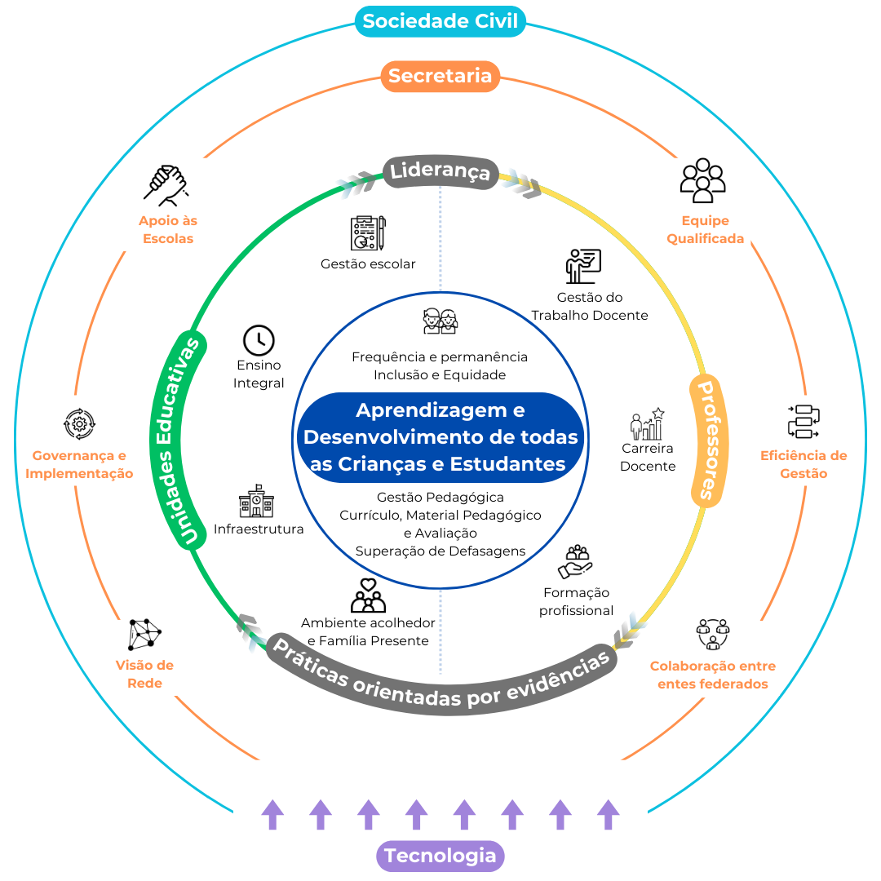
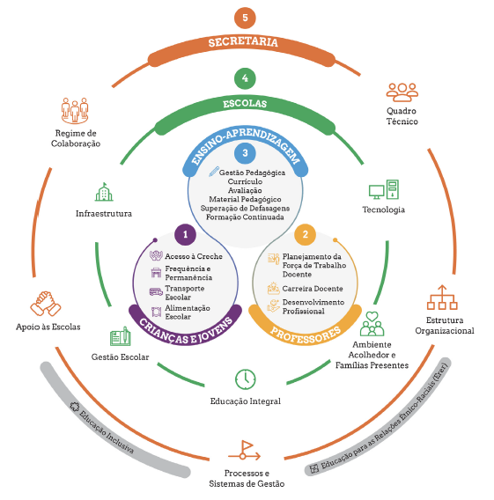
O plano estratégico da Rede Municipal de Educação de Florianópolis foi sistematizado com base no Educação Já Municípios
Os principais elementos da gestão pública educacional e a relação sistêmica entre eles
Visão sistêmica de gestão educacional - Florianópolis

Slide 12
Plano estratégico da Rede Municipal de Educação de Florianópolis
Na Rede Municipal de Florianópolis, o grande foco será a aprendizagem e desenvolvimento adequado de todas as crianças e estudantes

Slide 13
Plano estratégico da Rede Municipal de Educação de Florianópolis
As Unidades Educativas serão espaços de excelência, com gestão qualificada, infraestrutura adequada e participação ativa das famílias, garantindo um ambiente acolhedor e guiado por dados
Todas as turmas terão professores qualificados, engajados e que desenvolvam seus trabalhos com base em evidências

Slide 14
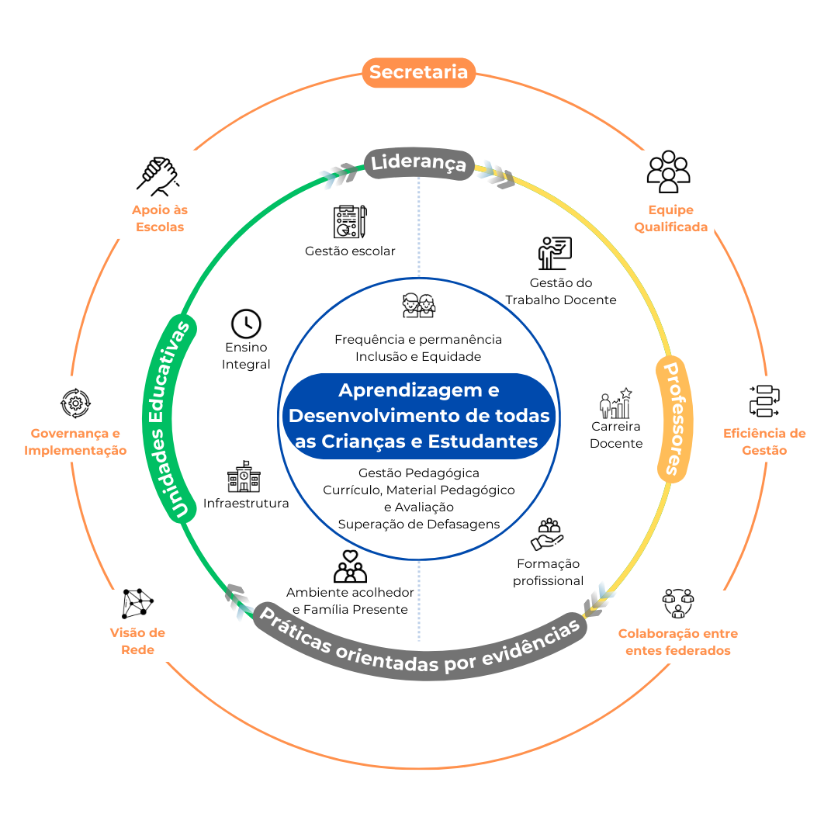
Plano estratégico da Rede Municipal de Educação de Florianópolis
A SME contará com uma equipe qualificada, preparada para implementar o plano e apoiar as Unidades Educativas enquanto promove a visão de rede, realiza gestão eficiente de recursos e colabora com outros entes em prol da Educação do Município

Slide 15
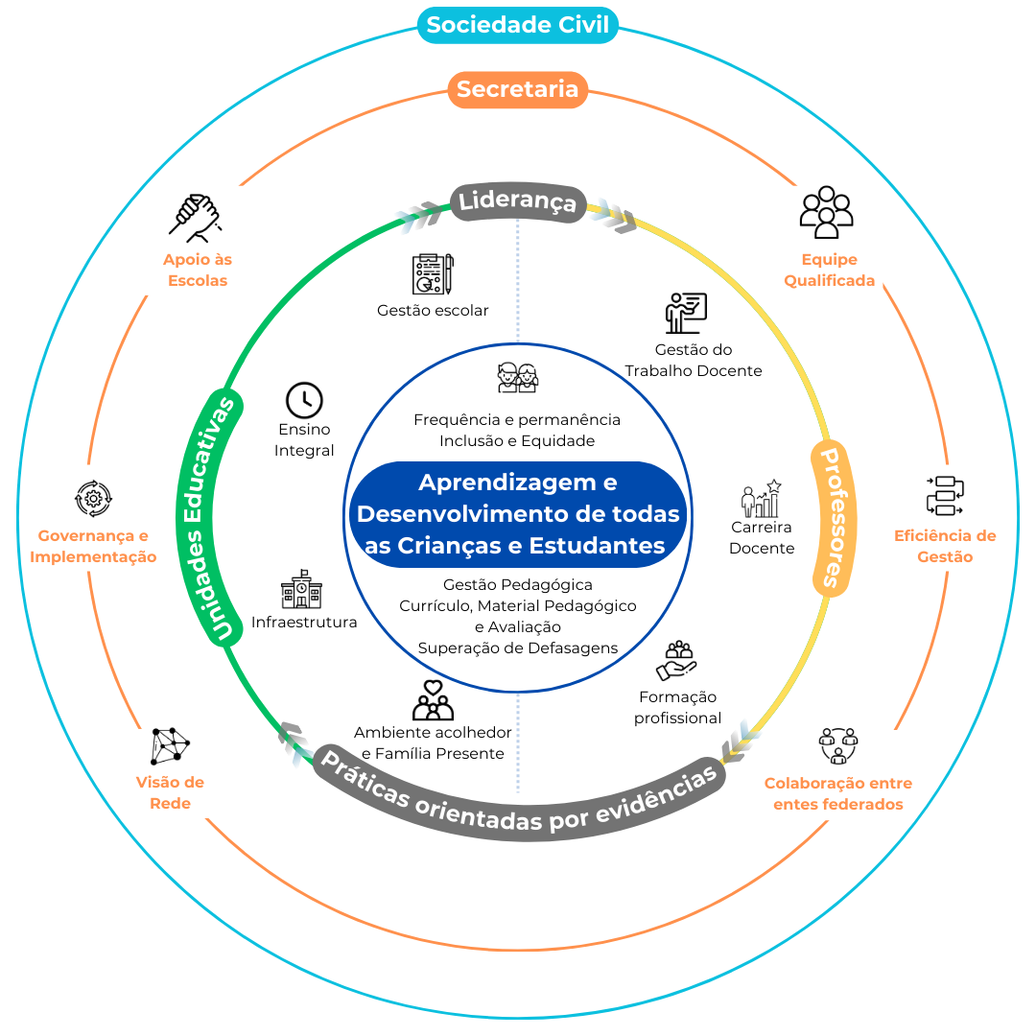
Plano estratégico da Rede Municipal de Educação de Florianópolis
A Sociedade Civil será a guardiã do plano - apoiando, colaborando e acompanhando o desenvolvimento das iniciativas

Slide 16
Plano estratégico da Rede Municipal de Educação de Florianópolis
A tecnologia impulsionará o plano, potencializando o impacto de todas as iniciativas.

Slide 17
PLANO DE APRENDIZAGEM 2025

Slide 18
PLANO DE APRENDIZAGEM 2025
1
2
3
4
EXPANSÃO DA CARGA HORÁRIA DE AULAS
PRIORIZAÇÃO DO CURRÍCULO E MATERIAL DIDÁTICO
TRILHA FORMATIVA DE PROFESSORES
USO PEDAGÓGICO DE AVALIAÇÕES FORMATIVAS E SOMATIVAS
5
6
7
TRILHA FORMATIVA DE GESTORES COM FOCO NA GESTÃO DA APRENDIZAGEM
ACOMPANHAMENTO PEDAGÓGICO
ACOMPANHAMENTO E INCENTIVO À FREQUÊNCIA

Slide 19
PLANO DE APRENDIZAGEM 2025
1
2
3
4
EXPANSÃO DA CARGA HORÁRIA DE AULAS
PRIORIZAÇÃO DO CURRÍCULO E MATERIAL DIDÁTICO
TRILHA FORMATIVA DE PROFESSORES
USO PEDAGÓGICO DE AVALIAÇÕES FORMATIVAS E SOMATIVAS
Todos os Estudantes do 9º ano com 6 aulas de LP e MAT (aumento de 50%)
99% dos Estudantes do 5º ano e 1/3 da unidades com 2º ano em Tempo Integral
Matriz curricular priorizada publicada e disponibilizada para as unidades
Material didático para 5º e 9º ano será disponibilizado a partir do final de Março
1º Encontro Formativo para o início do Abril, com as pautas de “Matriz de Priorização” e “Potencializando o Uso do Material”
Elaboração da prova diagnóstica do 2º, 5º e 9º anos, que será aplicada no início de Abril

Slide 20
PLANO DE APRENDIZAGEM 2025
5
6
7
TRILHA FORMATIVA DE GESTORES COM FOCO NA GESTÃO DA APRENDIZAGEM
ACOMPANHAMENTO PEDAGÓGICO
ACOMPANHAMENTO E INCENTIVO À FREQUÊNCIA
Temas trabalhados: Leitura pedagógica do SAEB e Educação Integral
Próximas pautas: Plano de Ação, Gestão do tempo, priorização e engajamento de time
Seleção do Time de Tutores Pedagógicos e desenho da governança e modelo do acompanhamento - realizados por especialista
Realização de Encontro Formativo dos tutores em Março
Ajustes dos procedimentos de Busca Ativa para combater a evasão, como contato com responsáveis em cada falta e registro do motivo da falta no sistema com base nas principais causas levantadas pela UNICEF
Elaboração dos protocolos/orientações e implementação das novas rotinas estão previstos para Abril

Slide 21
GOVERNANÇA E IMPLEMENTAÇÃO

Slide 22
As entidades governamentais e o Todos Pela Educação irão colaborar e acompanhar o Plano Estratégico
Promover encontros ao menos bimestrais com as organizações, de forma individual, para comunicar o andamento do Plano e buscar formas de colaboração que podem alavancar as iniciativas realizadas

Slide 23
Por fim, queremos estar próximos da Sociedade Civil Organizada para trocas de conhecimentos e experiências
Promover encontros trimestrais com as organizações para atualizações do andamento do Plano Estratégico e abrir espaço para feedbacks, sugestões e parcerias

Slide 24
LIDERANÇA

Slide 25
LIDERANÇA TRANSFORMADORA
SENSO DE URGÊNCIA
FOCO NA APRENDIZAGEM
GOVERNANÇA E IMPLEMENTAÇÃO
LIDERANÇA COMPARTILHADA
CORAGEM E RESILIÊNCIA

